Slide 1

সবাইকে
স্বাগতম
মোঃ হেলাল উদ্দিন মোল্লা
শহীদ শ্মৃতি উচ্চবিদ্যালয়,টঙ্গি।
uadv.helal@yahoo.com
৮ম শ্রেণি
গণিত

Slide 2

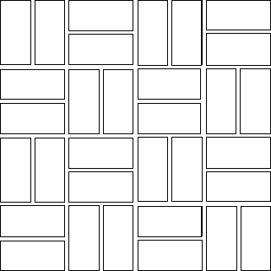

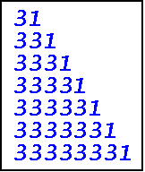
প্যার্টান

Slide 3
শিখন ফল
পার্ট - ২
►এই পাঠশেষে শিক্ষার্থীরা-
মৌলিক সংখ্যা কি তা বলতে পারবে
সহজ উপায়ে মৌলিক সংখ্যা বের করতে পারবে।
প্যাটার্ণকে চলকের মাধ্যমে বীজগাণিতিক রাশিমালায়
প্রকাশ করতে পারবে।

Slide 4
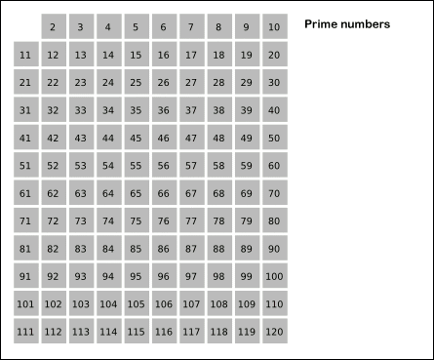
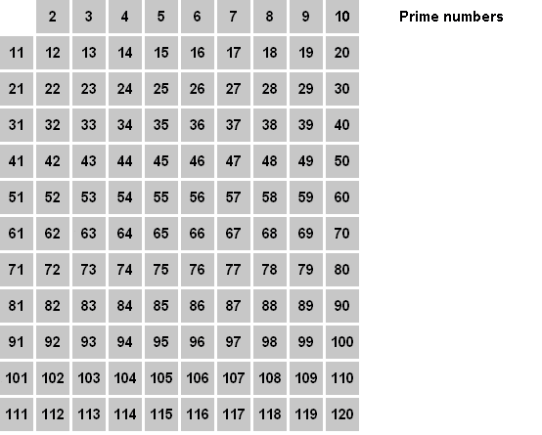
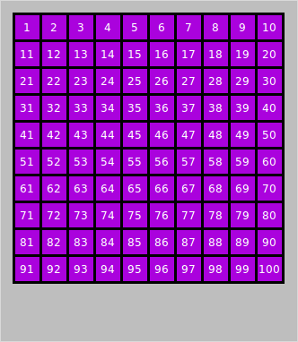
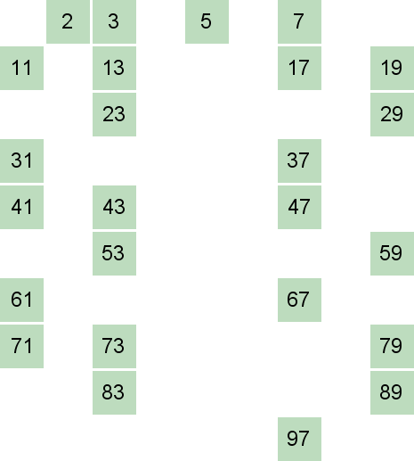
(মৌলিক সংখ্যা)

Slide 5
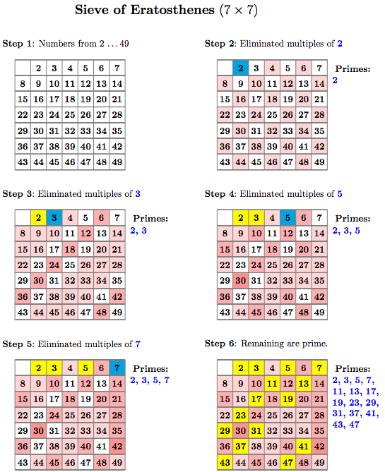
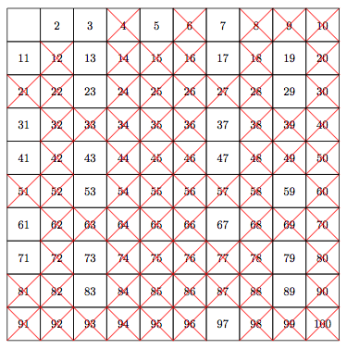
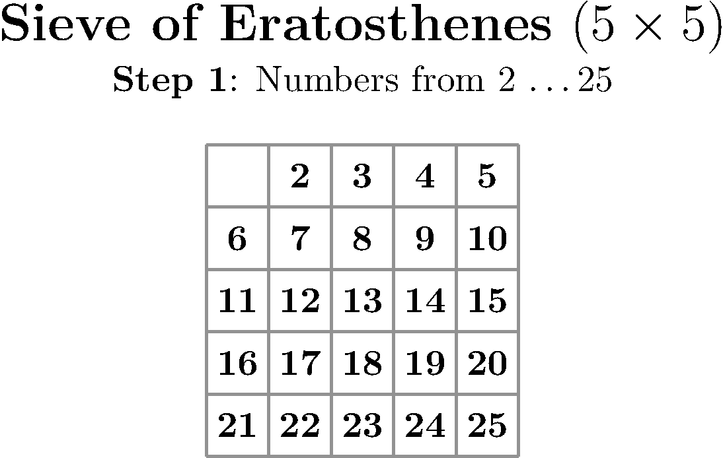
মৌলিক সংখ্যা
3 5 7 11 13
19 23 29 31
41 43 47 53
61 67 71 73
79 83 89 97
►মৌলিক সংখ্যা= যে সকল সংখ্যার প্রকৃত গুণনীয়ক
(উৎপাদক) নাই।

Slide 6
বীজগাণিতী্ক রাশির সাহায্যে প্যাটার্নের ব্যাখ্যা
১ম
২য়
৩য়
১০০তম
৭
৩০১
৪
১০
?
বীজগাণিতীক রাশিঃ ৩ক+১ (ক=১,২,৩,৪, , , , , ,ইত্যাদি অংক)
ক=১ হলে ১ম সংখ্যা প্যাটার্ণ - ৩×১+১=৩+১=৪
ক=২ হলে ২য় সংখ্যা প্যাটার্ণ - ৩×২+১=৬+১=৭
ক=৩ হলে ৩য় সংখ্যা প্যাটার্ণ - ৩×৩+১=৯+১=১০
ক=১০০ হলে ১০০তম সংখ্যা প্যাটার্ণ - ৩×১০০+১=৩০০+১=৩০১

Slide 7
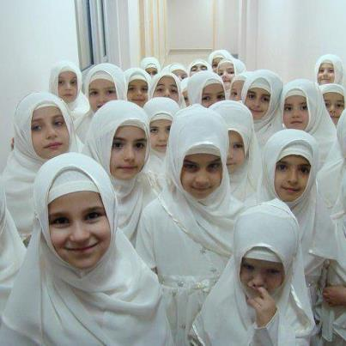
দলীয় কাজ
৪টি দলে বিভক্ত হয়ে নিচের ইরাটোস্থিনিসের (৭×৭)ছাঁকনিটি
তৈরি কর এবং উল্লেখিত নিয়মানুসারে সংখ্যা কেটে মৌলিক
সংখ্যা বের কর।

Slide 8
মূল্যায়ণ
ক) মৌলিক সংখ্যা কাকে বলে?
খ) (৭×৭) ছাঁকনি থেকে মৌলিক সংখ্যাগুলো
কিভাবে বের করবে?

Slide 9

বাড়ির কাজ
ণীচের প্যাটার্ণটি খাতায় তুলে নাও
১ম
২য়
৩য়
৫
৮
১১
ক) ৪র্থ চিত্রটি অংকন কর
খ) ৪র্থ চিত্রে দাগের সংখ্যা বের কর
গ) প্যাটার্ণটি বীজগাণিতিক রাশিমালায় প্রকাশ করে শততম
চিত্রে কতটি দাগের প্রয়োজন তা হিসাব কর।

Slide 10

সবাইকে
ধন্যবাদ

